Slide 1
Kedvenc levelező szoftverem
következő
Készítette: Szimku Kornél
Felkészítő tanár: ravasz Imréné
Iskola:herendi német nemzetiségi nyelvoktató általános iskola 8440 herend iskola utca 8

Slide 2
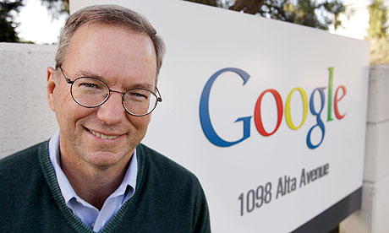
Mi is a Chrome
Részei
következő
Története

Slide 3
A Google Chrome természetesen a Google fejlesztése nyílt forráskódú webböngésző.
2008 szeptemberében jelent meg az első bétaverzió és a végleges verzió 2008 decemberében. A Chrome nevét a böngészők grafikus felületének nem létfontosságú részeiről kapta; a névválasztás ironikus, mivel épp arra törekedtek, hogy ezek aránya minimális maradjon. Sokak szerint a legmegbízhatóbb böngésző
vissza

Slide 4
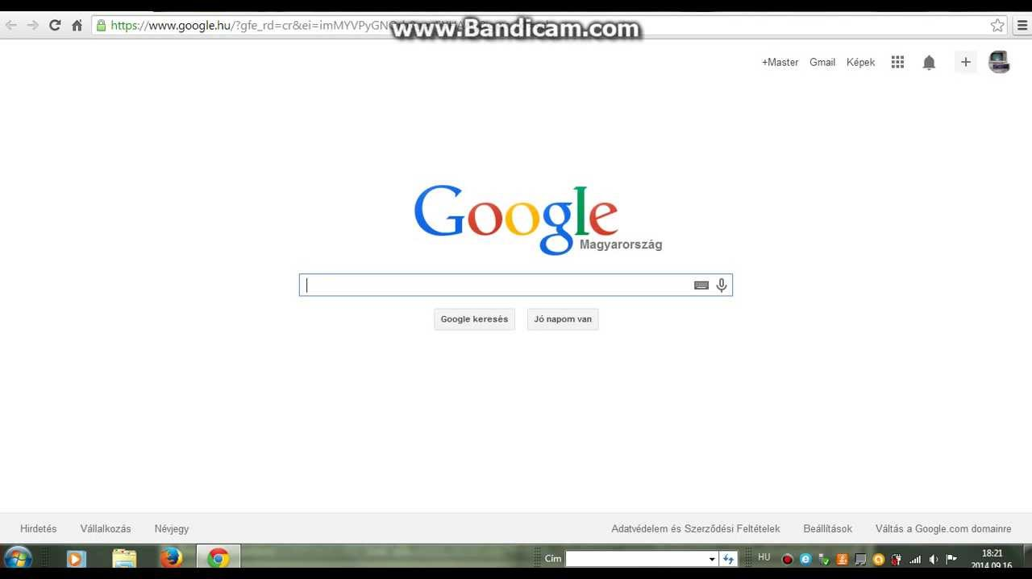
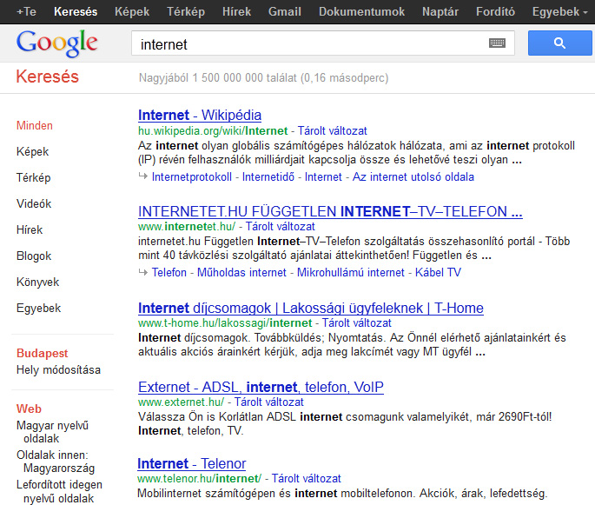
Így néz ki a kezdőlap ha megnyitjuk
Oda kattintva megnézhetjük a Chrome saját levelező rendszerét a „Gmail”
Itt kifejezésekre kereshetünk rá
És ez nem miden. Eldönthetjük ,hogy képet, térképen,videón vagy hírben szeretnénk megtekinteni az adott kifejezést.
Itt például az „internet” kifejezésre nagyjából 1500000000 találat van.
vissza

Slide 5
Eric Shmidt, a Google akkori vezérigazgatója hat éven keresztül ellenezte, hogy a cég saját webböngészőt fejlesszen. Elmondása szerint „abban az időben a Google kis cég volt”. Miután azonban a társalapítók, Sergey Brin és Larry Page felvettek több Firefox-fejlesztőt a Google-hoz, és elkészítettek egy bemutató verziót a Chrome-ból, Schmidt elismerte, hogy olyan jól sikerült hogy lényegében meggondolta magát
vissza

Slide 6
Hogy hívják a Google Chrome levelezős rendszerét?
Google mail
Chrome mail
Gmail
Freemail

Slide 7
Helyes
következő

Slide 8
Helytelen
következő

Slide 9
Ki(k) voltak a Google Chrome alapítói?
Eric Shmidt
Bill Gates és Larry Page
Mark Zuckerberg
Eric Shmidt,Sergey Brin és Larry Page

Slide 10
Helyes
következő

Slide 11
Helytelen
következő

Slide 12
Mikor jött ki a Chrome végleges verziója?
2008 augusztus
2009 december
2007 szeptember
2008 december

Slide 13
Helyes
következő

Slide 14
Helytelen
következő

Slide 15
https://www.google.hu/search?q=smiley&rlz=1C1VSNG_enHU616HU616&espv=2&biw=1360&bih=667&source=lnms&tbm=isch&sa=X&ved=0ahUKEwiAn4yo78nKAhVLCSwKHT4bAXAQ_AUIBigB#imgrc=_Wa_3nvmKuoStM%3A
https://www.google.hu/search?q=smiley&rlz=1C1VSNG_enHU616HU616&espv=2&biw=1360&bih=667&source=lnms&tbm=isch&sa=X&ved=0ahUKEwiAn4yo78nKAhVLCSwKHT4bAXAQ_AUIBigB#tbm=isch&q=google+chrome
https://hu.wikipedia.org/wiki/Google_Chrome
https://www.google.hu/search?q=google+keres%C3%A9s&rlz=1C1VSNG_enHU616HU616&espv=2&biw=1360&bih=667&source=lnms&tbm=isch&sa=X&ved=0ahUKEwi7rceh8cnKAhUDGCwKHeq0BbkQ_AUIBigB
https://www.google.hu/search?q=google+keres%C3%A9s&rlz=1C1VSNG_enHU616HU616&espv=2&biw=1360&bih=667&source=lnms&tbm=isch&sa=X&ved=0ahUKEwi7rceh8cnKAhUDGCwKHeq0BbkQ_AUIBigB#tbm=isch&q=google+kezd%C5%91lap
következő

Slide 16
Vége
Köszönöm a megtisztelő figyelmüket

